Slide 1
HISTOIRE - Thème n°2
Le monde depuis 1945

Slide 2
Chapitre 1
Indépendances et construction de nouveaux États

Slide 3
I. La marche vers l’indépendance et le processus de décolonisation : l’exemple de l’Inde britannique

Slide 4
Après la Seconde Guerre mondiale, l’Europe conserve encore de vastes empires coloniaux.
Mais la guerre a affaibli l’Europe et des mouvements
indépendantistes se développent dans les colonies, comme en Inde britannique.

Slide 5
Pages 126-127
Recopiez puis répondez aux questions ci-dessous
Quel est l’homme qui a conduit l’Inde à l’indépendance ? Quelle a été son action ?
Quels sont les pays issus de cette indépendance ? Comment expliquer cette division ?

Slide 6
Quel est l’homme qui a conduit l’Inde à l’indépendance ?
Quelle a été son action ?
C’est le Mahatma ( =« grande âme ») Gandhi (1869-1948), qui obtient l’indépendance de l’Inde en 1947 par la non-violence et la désobéissance civile.

Slide 7
2. Quels sont les pays issus de cette indépendance ? Comment expliquer cette division ?

Slide 8
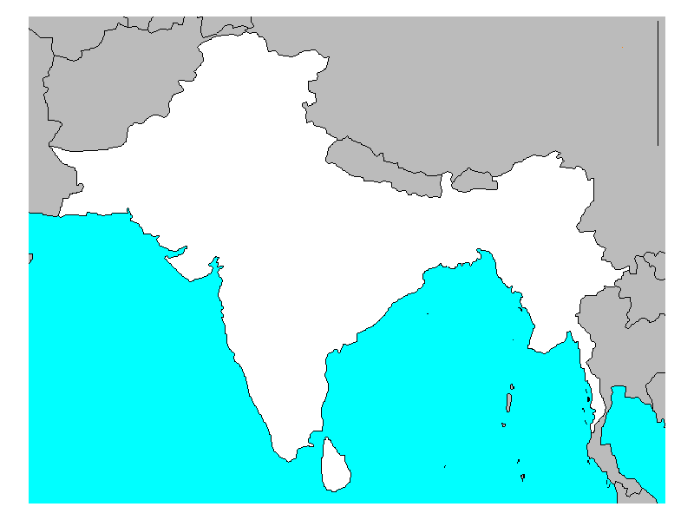
LES INDES
BRITANNIQUES
CONSEQUENCES DE L’INDEPENDANCE DES INDES BRITANNIQUES…

Slide 9
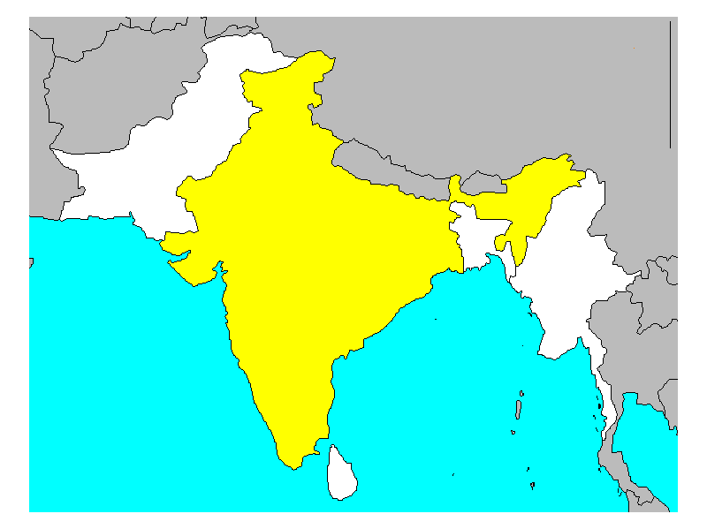
UNION INDIENNE

Slide 10
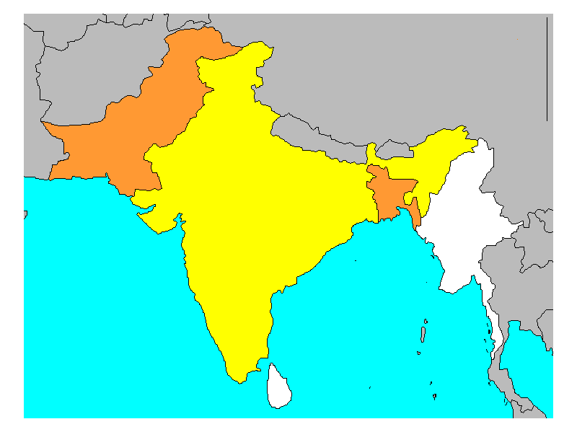
PAKISTAN
OCCIDENTAL
UNION INDIENNE
PAKISTAN
ORIENTAL
(Bangladesh en 1971)

Slide 11
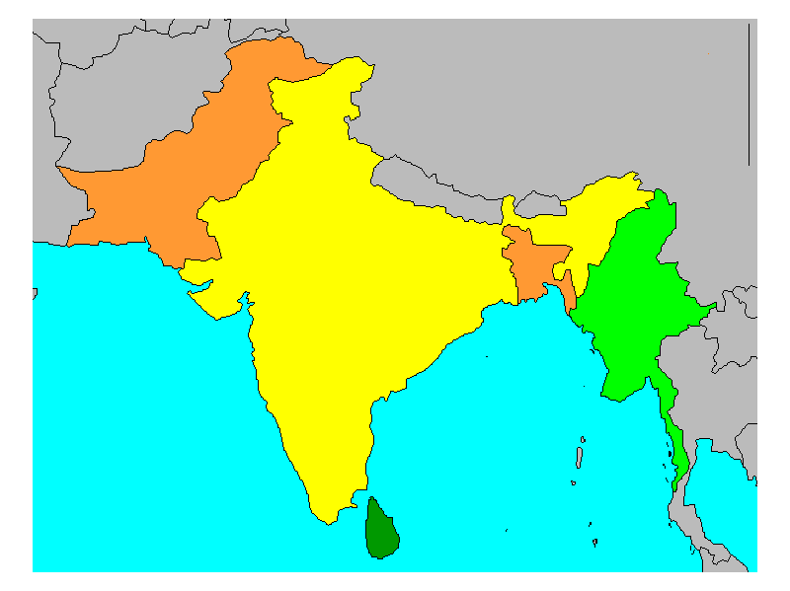
PAKISTAN
OCCIDENTAL
UNION INDIENNE
MYANMAR
PAKISTAN
ORIENTAL
(Bangladesh en 1971)
SRI LANKA

Slide 12
2. Quels sont les pays issus de cette indépendance ? Comment expliquer cette division ?
Deux pays naissent de cette indépendance : il s’agit de l’Union Indienne et du Pakistan (occidental et oriental - Pakistan oriental → futur Bangladesh, indépendant en 1971).
Cette division s’explique par les luttes religieuses au sein du peuple indien : Hindous (Union Indienne) contre Musulmans (Pakistan). → Conflits, mouvements de populations, assassinat de Gandhi par un fanatique hindou en 1948

Slide 13
La construction d’un État
indépendant
et son affirmation au plan
international.

Slide 14
Répondre à la question n°5 page 129

Slide 15
Dans le domaine international, l’Union indienne fait le choix de l’indépendance.
Nehru condamne le colonialisme lors de la conférence de Bandoeng et rejette toute forme de domination étrangère.

Slide 16
Il est aussi
cofondateur du mouvement des non-alignés qui refuse l’alignement du
pays sur l’un des deux blocs.

Slide 17
L’Inde, comme tous les nouveaux États indépendants, expriment à la conférence de Bandoeng en 1955 leur difficulté à affirmer leur indépendance face aux colonisateurs.
En 1961, à la conférence de Belgrade, ils affirment leur choix de non-alignement (ni pour les Etats-Unis, ni pour l’URSS).
Nehru, premier ministre indien, est l’un des leader de ce nouveau Tiers-Monde.

Slide 18
III. Un pays en construction : le développement économique et social.

Slide 19
« Nous sommes aujourd’hui un peuple libre et souverain. Nous avons parcouru un long chemin, mais le voyage est encore long. Notre objectif premier et immédiat sera de mettre fin aux violences qui défigurent la cause de la liberté. Cela sans oublier de prendre en considération les grandes difficultés économiques qu’endure une population en grande détresse. Notre peuple manque de nourriture, d’habits et d’autres nécessités. Nous devons rapidement promouvoir l’industrialisation, ce qui contribuera à accroître la richesse de l’État. La production est aujourd’hui notre première priorité. Le gouvernement indien examine actuellement différents grands projets pour le développement des vallées fluviales : contrôle du flux des rivières grâce à la construction de barrages, irrigation. »
D’après le discours radiodiffusé de Nehru, le 15 août 1947

Slide 20
Les nouveaux États doivent faire face à de nombreux défis : politique, économique et social.
Il s’agit de construire des États viables et de sortir du sous-développement.
L‘État Indien intervient sous la forme de plans pour augmenter la production agricole et se doter d'une industrie lourde.

Slide 21
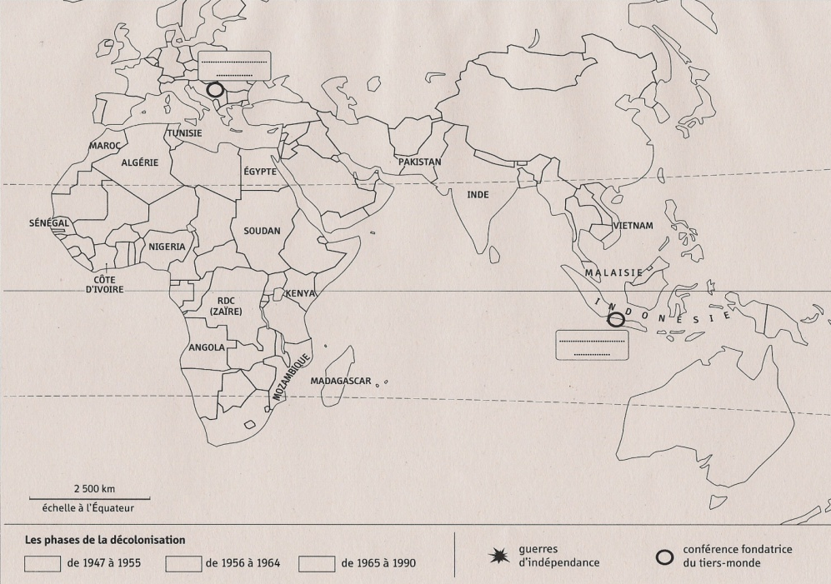
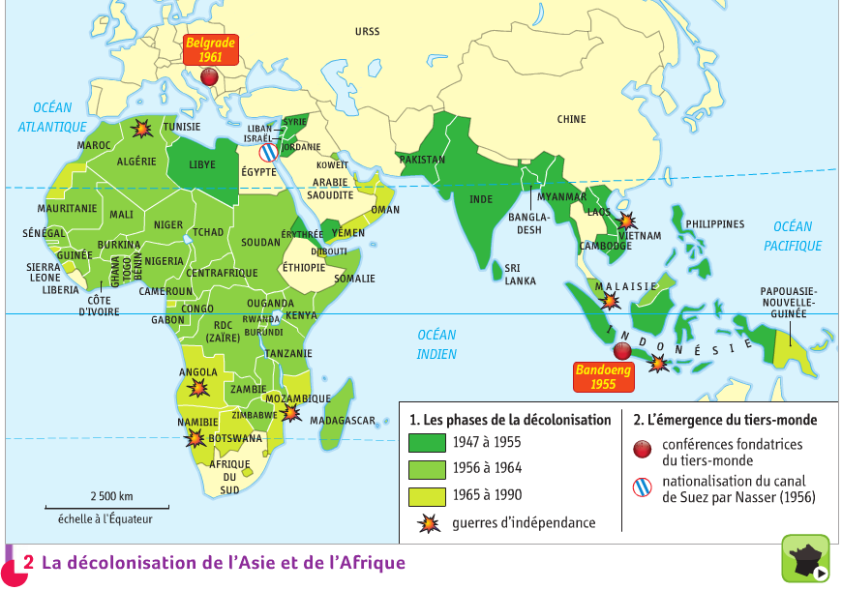
Carte à compléter à l’aide de votre page 135

